Slide 1
Estructura de un código
3ro Secundaria

Slide 2
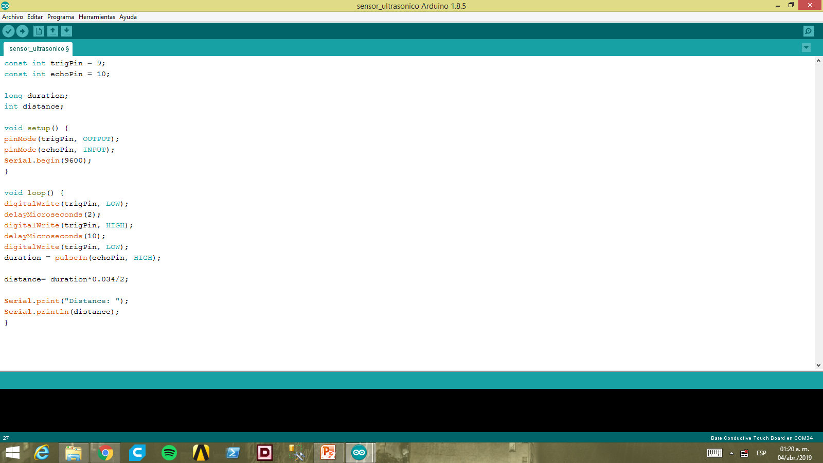
1. Definir las variables y librerías
Variable: es un espacio de memoria en forma de una palabra reservado para almacenar un valor determinado.

Slide 3
2. Configurar los pines del Arduino
Establecer si son entradas o salidas de señal

Slide 4
3. Establecer las acciones a realizar

